Slide 1
День
православной книги

Slide 2
С детства мы окружены книгами, потом книги сопровождают нас по жизни – от школьных учебников и до томиков любимых стихов, от толстенных справочников до миниатюрных коллекционных изданий. Нам кажется, что книги были всегда, однако…
Прежде всего, нужно сказать, что сама форма «книги»менялась со
временем и весьма существенно зависела от тех материалов, которые
использовали для письма разные народы.
От них же зависела и долговечность «книги», и её мобильность, а значит,
в какой-то мере, и содержание.

Slide 3
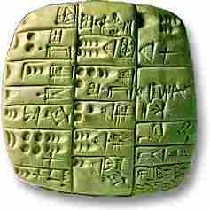
Например, финикийцы писали, выдавливая знаки своего алфавита-клинописи на табличке из сырой глины.
Табличку затем обжигали на солнце, и она получалась довольно долговечной. Но понятно, что большой текст на такой «книге» не уместишь, да и «библиотеку» из таких табличек-камушков (иногда имевших довольно неправильную форму) на полку не поставишь и с собой не унесёшь.

Slide 4
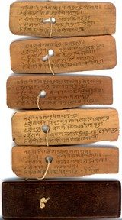
Народы Востока использовали пальмовые листья. В результате получалась узкая и хрупкая книга-стопа, её страницы нанизывали верёвку, как бусы – ведь сухие листья пальмы нельзя перегибать.
Египтяне, а вслед за ними греки и римляне для обиходных записей использовали деревянные дощечки

Slide 5
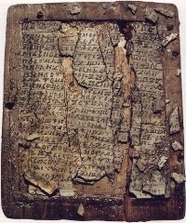
Обладали рядом существенных недостатков. Во-первых, много текста на такой табличке просто не помещалось, во-вторых, использование её требовало определённой осторожности: чуть нагрел дощечку или выставил на солнце – и нет текста!

Slide 6
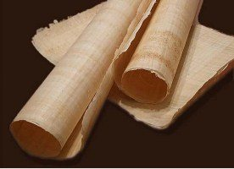
листы папируса обладали ещё одним любопытным свойством – при желании их можно было использовать несколько раз, просто смывая краску предыдущих записей. Однако наряду с упомянутым выше достоинством нашёлся у папируса и недостаток: его листы совершенно не выдерживали перегибания и складывания

Slide 7
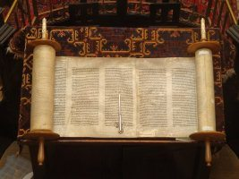
среди экзотических форм книги можно упомянуть китайские и японские книги-бабочки на тончайшей рисовой бумаге – похожие на современные европейские, но с «неразрезанными» страницами

Slide 8
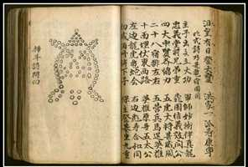
Ключевой поворот в истории книги происходит, тогда, когда начинают использовать недублёную кожу животных, получившую позже название пергамен.

Slide 9
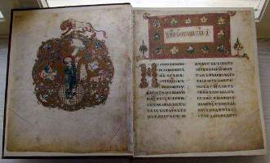
И главное – в отличие от папируса, пергамен можно сгибать и сшивать по корешку.
Несколько веков европейцы переписывали книги от руки. С одной стороны, это делало книгу очень дорогим, штучным, товаром

Slide 11
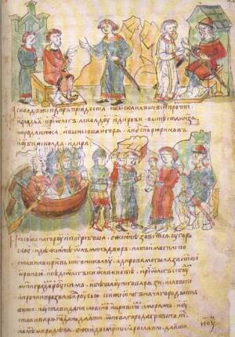

Slide 12
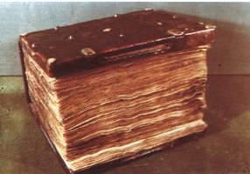
Для того чтобы книга не повредилась под тяжестью досок, к переплёту крепились специальные застёжки, надёжно фиксировавшие закрытую книгу. Правда, от частого использования нередко эти застёжки отрывались и на многих книгах до нашего времени не дошли.

Slide 13
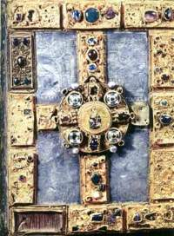

Slide 14
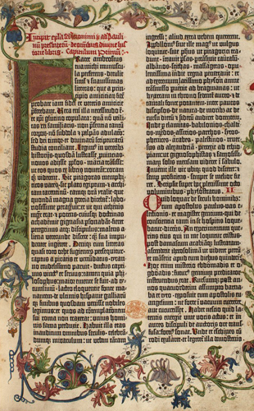
Кардинально новый этап в истории европейской книги начинается в XV веке (а на Руси – в XVI) с появлением книгопечатания.

Slide 15
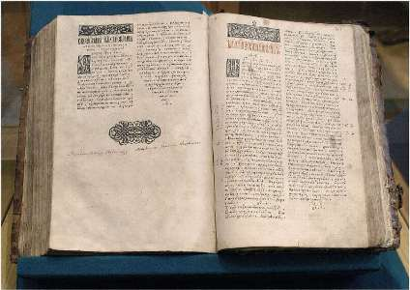
Вот такой непростой путь развития проделала в истории европейская книга, которая, как нам подчас кажется, была всегда…

Slide 17
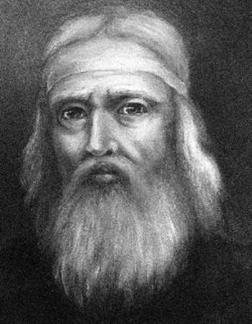
Иван Федоров – основатель книгопечатания в России.
он издал «Азбуку» — первый печатный древнерусский учебник.
Сегодня в мире существует единственный экземпляр этой книги, который, к счастью, прекрасно сохранился. Он принадлежит библиотеке Гарвардского университета США. Приобретен был в 1950 г., и только в 1955 г. мир увидел полную фотокопию неизвестного до этого учебного пособия

Slide 18
В Москве открыт памятник первопечатнику Ивану Фёдорову

Slide 20
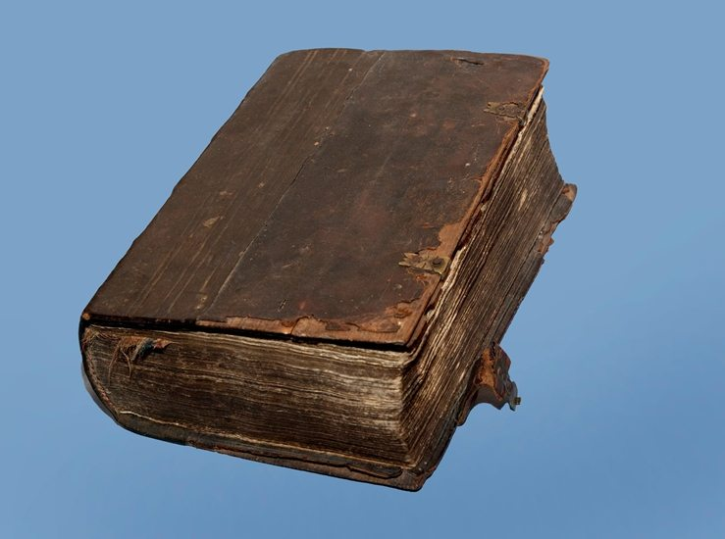

Slide 21
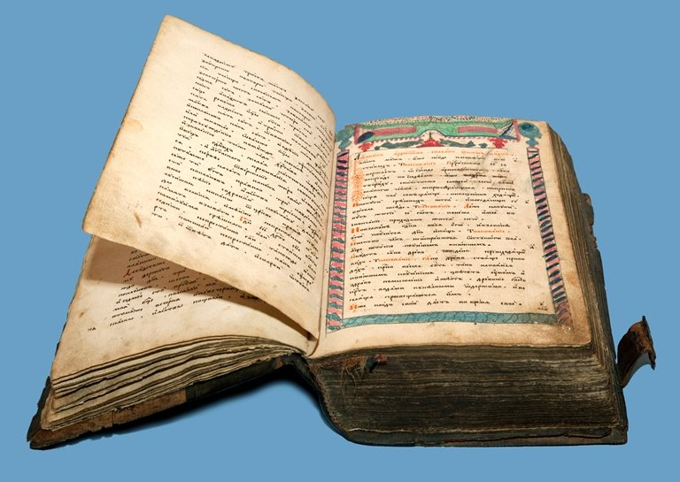

Slide 22
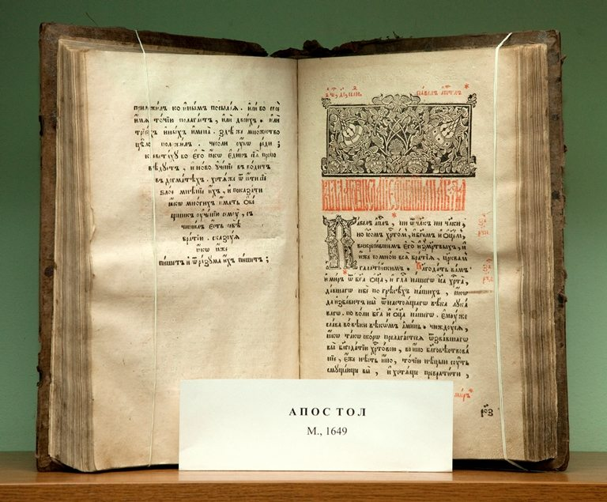

Slide 23
